Slide 1
PROYECTO
SATELITES SOCIALES
La Noticia:
Incendio en el Catatumbo, Colombia, en Marzo de 2020
Manuel Dávila Sguerra
Documento técnico sobre la metodología para el análisis
Información en:
https://sostenibilidad.semana.com/medio-ambiente/articulo/incendios-en-el-catatumbo-agravaron-la-mala-calidad-del-aire-en-cucuta/49573

Slide 2
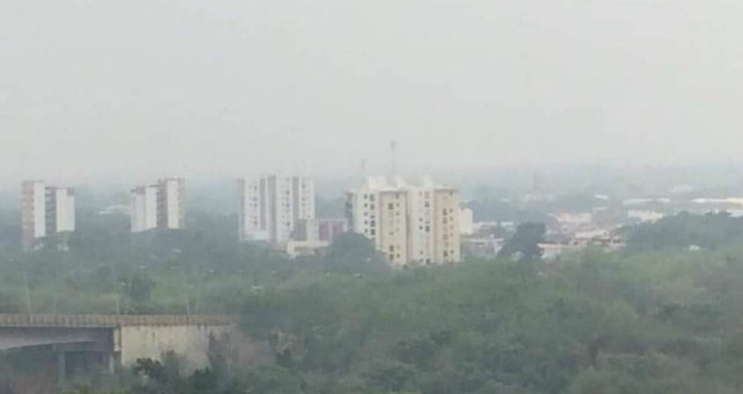
PROYECTO
SATELITES SOCIALES
El sitio
Incendios en el Catatumbo agravaron la mala calidad del aire en Cúcuta
Por lo menos 300 hectáreas de vegetación nativa fueron arrasadas por las llamas. Se espera que las lluvias que se vienen registrando en la región ayuden a liquidar los focos y permitan mejorar las condiciones del aire en la región.

Slide 3
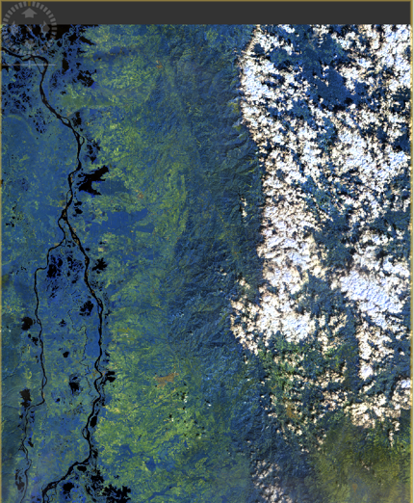
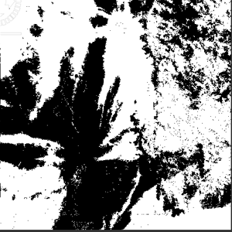
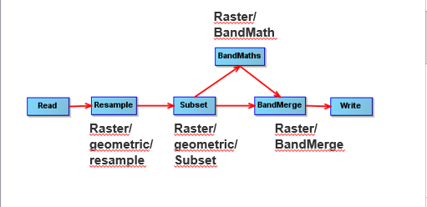
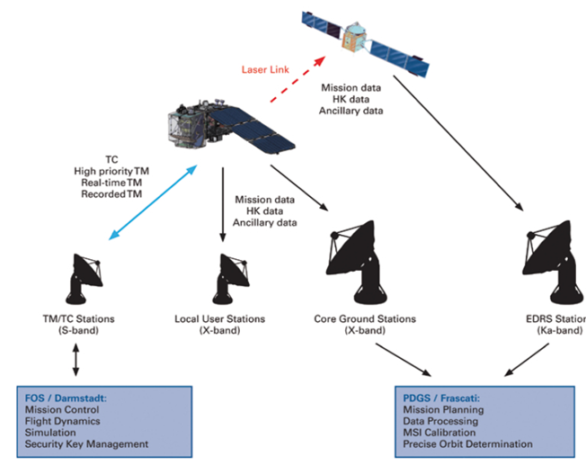
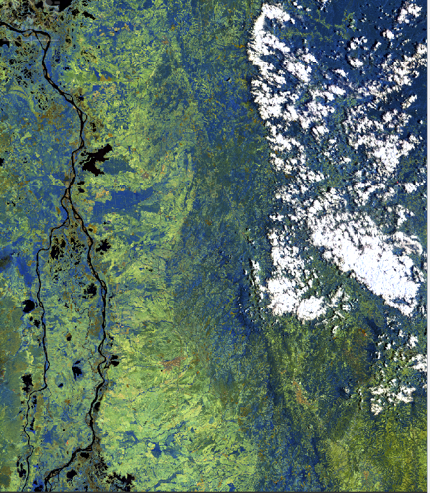
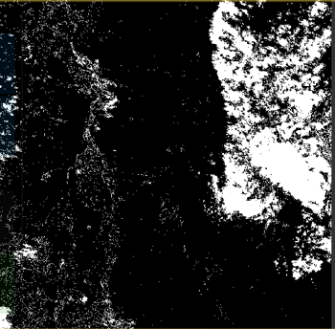
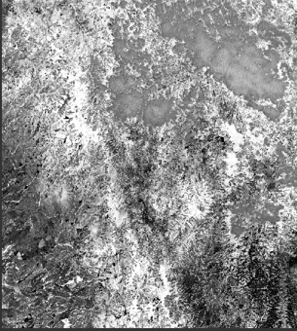
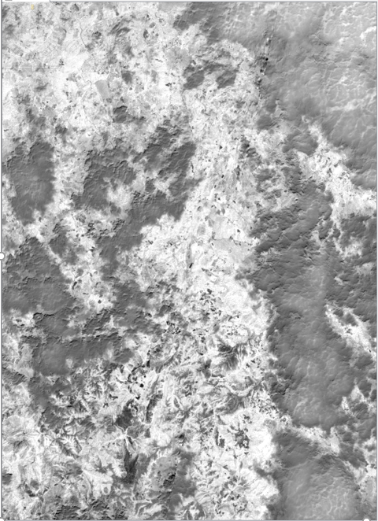
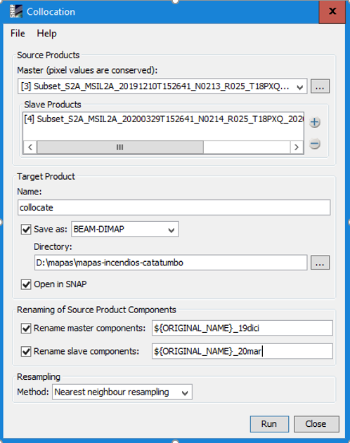
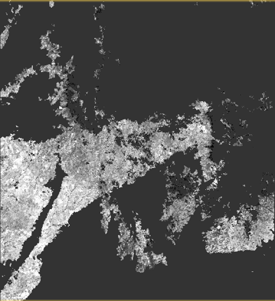
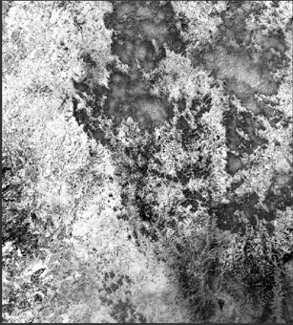
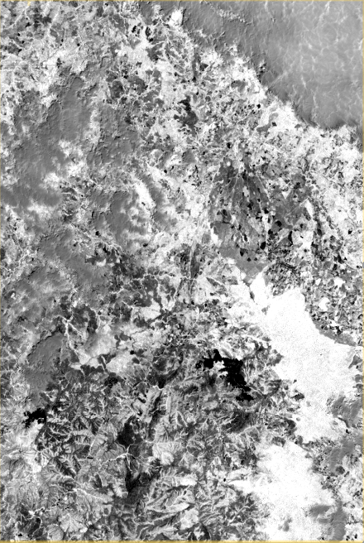
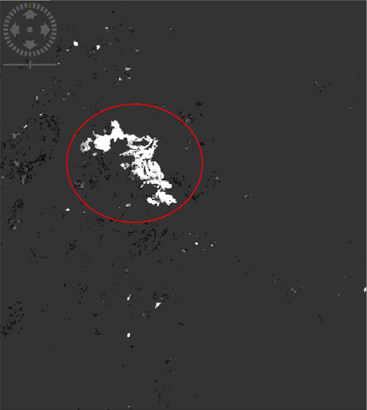
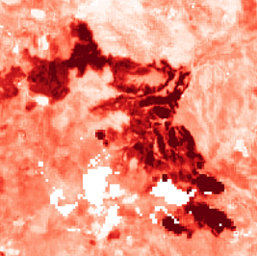
PROYECTO
SATELITES SOCIALES
El ALGORITMO
Imágenes para ubicar visualmente el territorio
Generar mapa
Penetración atmosférica
12,11,8A
…resampled_Band_Math
Control de nubes
Reensamble
para unificar
resolución
de bandas
Herramienta:
SNAP
Generar mapa
Penetración atmosférica
12,11,8A
Control de nubes
…resampled_Band_Math
Misiones satelitales
Reensamble para unificar resolución de bandas
Relación de
combustión
Normalizada
(NBR): (B8-B12)/
(B8+B12)
Imágenes NBR
Collocation Unificar mapas
Cloud Water
Mask
RBR
:
Cloud wáter mask

Slide 4
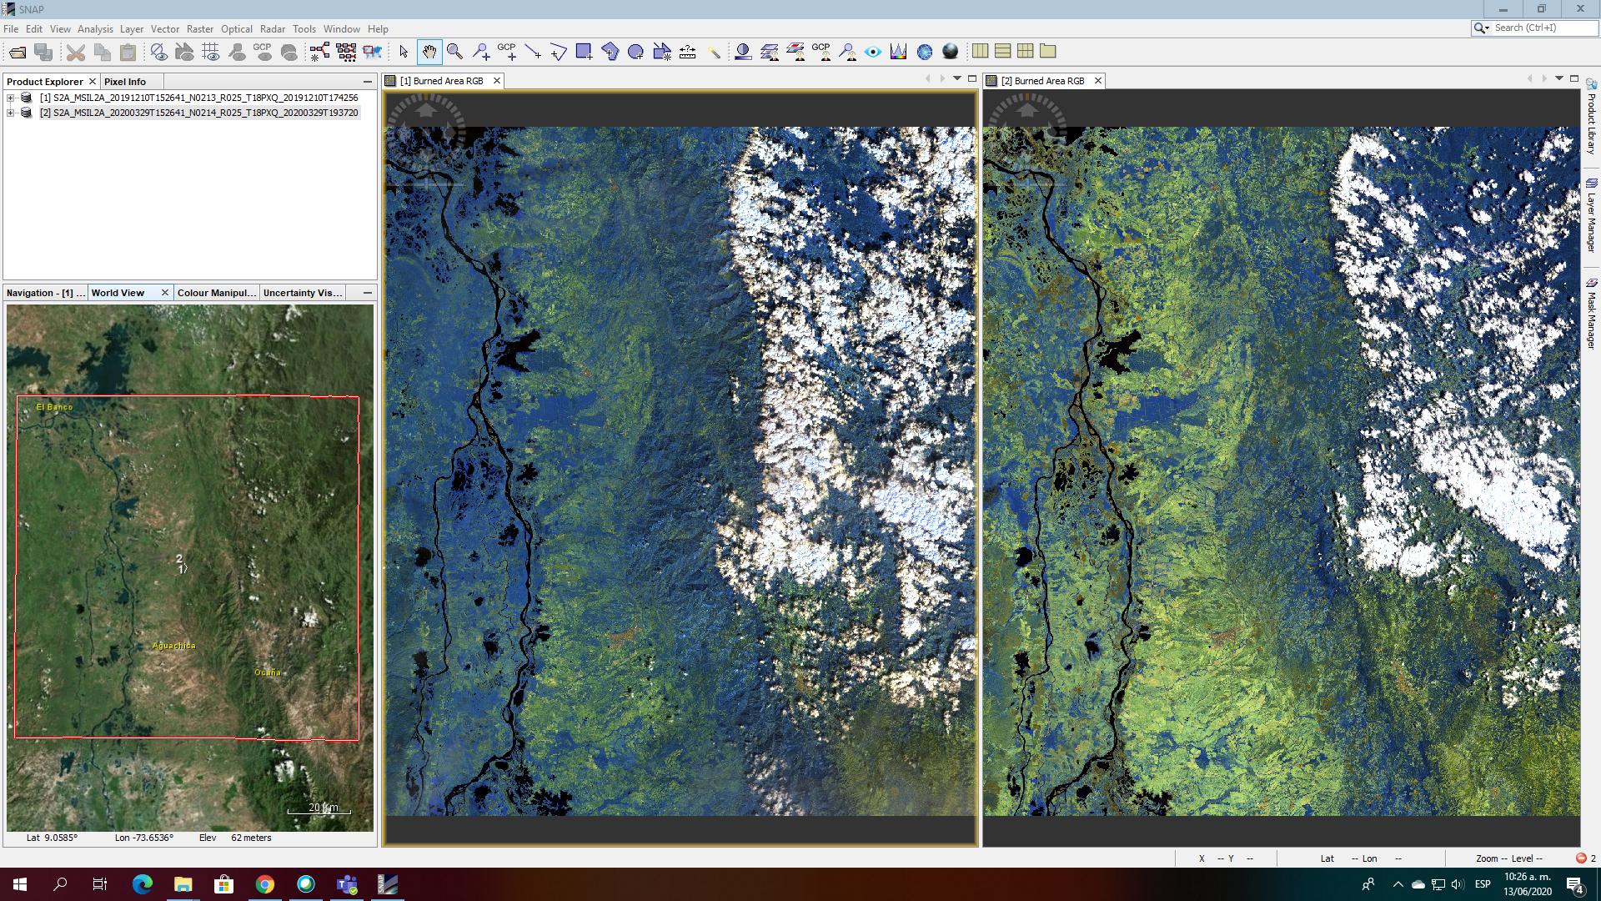
PROYECTO
SATELITES SOCIALES
Los dos sitios antes y durante el incendio

Slide 5
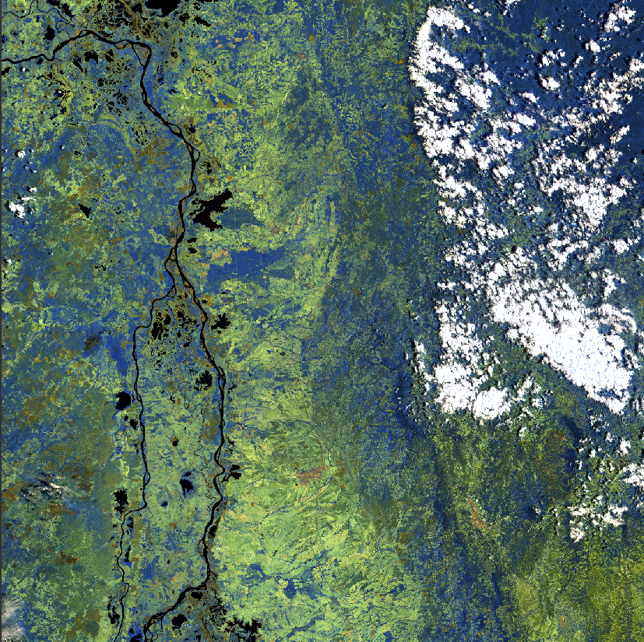
PROYECTO
SATELITES SOCIALES
Se alcanza a ver la zona del incendio en Marzo

Slide 6
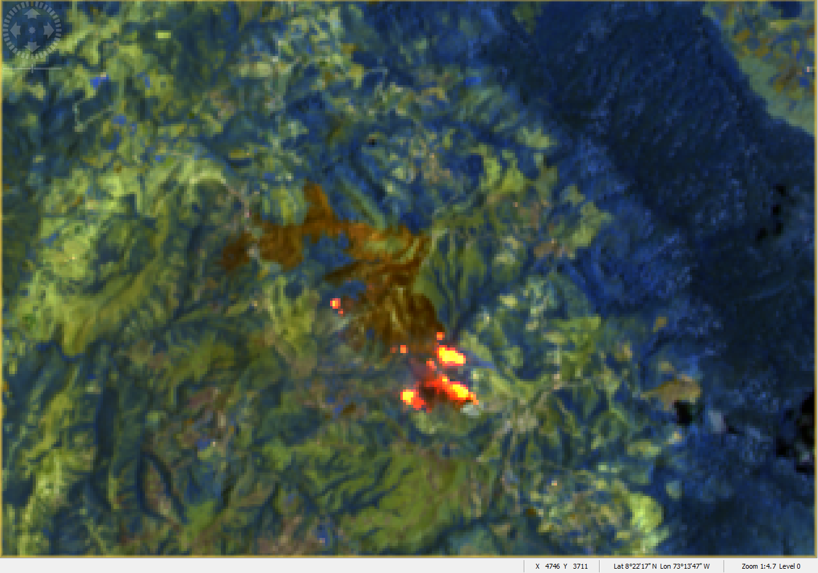
PROYECTO
SATELITES SOCIALES
ZOOM: ver la zona del incendio en Marzo
Esta será el área delimitada para escoger el subconjunto
Latitud 8°22’14’’’/Longitud 73°13’31’’

Slide 7
PROYECTO
SATELITES SOCIALES
Control de de nubes
if ($1.scl_cloud_medium_proba + $1.scl_cloud_high_proba + $1.scl_thin_cirrus) < 255 then 0 else 1
Si la suma de pixeles de nubes es menor de 255
asuma territorio no nubado, de lo contrario
asuma territorio nubado

Slide 8
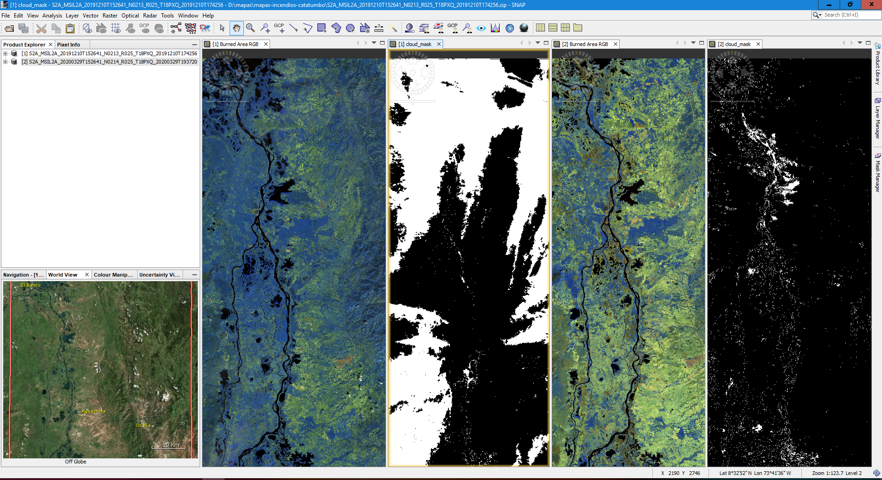
PROYECTO
SATELITES SOCIALES
Mapas con imagen de nubes

Slide 9
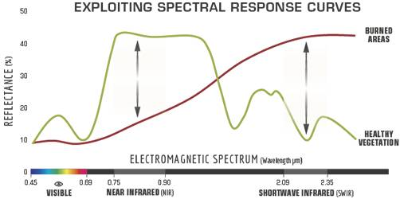
PROYECTO
SATELITES SOCIALES
NBR Índice normalizado de área quemada
Un valor alto de NBR indica vegetación saludable, mientras que un valor bajo indica suelo desnudo y áreas recientemente quemadas
Gravedad de la quemadura:
dNBR o ∆NBR diferencia de quemadura antes y después
Figura 2. Comparación de la respuesta espectral de vegetación sana y áreas quemadas. Fuente: Servicio Forestal de EE. UU.
Tabla 1. Niveles de severidad de quemado obtenidos calculando dNBR, propuesto por USGS

Slide 10
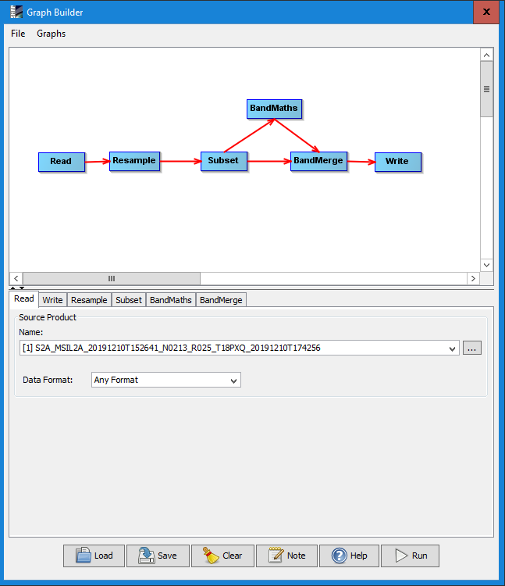
PROYECTO
SATELITES SOCIALES
Flujo de trabajo de conversión de bandas
Raster/
BandMath
Leer los
dos mapas
Reensa
mblar
bandas
Cálculo del NBR
Raster/
geometric/
resample
Raster/
geometric/
Subset
Raster/
BandMerge
Subconjunto
Delimitar
Terreno
Mezclar
bandas
3,8,12,cloud_mask

Slide 11
PROYECTO
SATELITES SOCIALES
Cálculo del índice de calcinación Normalizado
para detectar áreas quemadas
NBRI (Sentinel 2) = (B8 – B12) / (B8 + B12)
Los incendios forestales son un fenómeno natural o provocado por el hombre que destruye los recursos naturales, el ganado vivo, desequilibra el medio ambiente local, libera una gran cantidad de gases de efecto invernadero, etc. El Índice de Calcinación Normalizado (NBRI) aprovecha las bandas espectrales de infrarrojo cercano e infrarrojo de onda corta, que son sensibles a los cambios en la vegetación, para detectar áreas quemadas y monitorear la recuperación del ecosistema (GU, 2019).
http://www.gisandbeers.com/analisis-severidad-incendios-indice-nbr/
https://acolita.com/lista-de-indices-espectrales-en-sentinel-2-y-landsat/

Slide 12
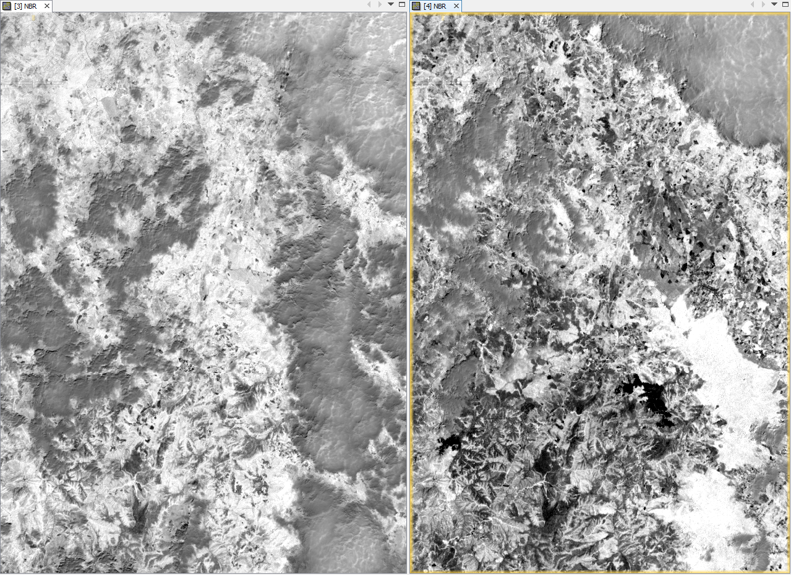
PROYECTO
SATELITES SOCIALES
Visualización de NBR en ambos mapas

Slide 13
PROYECTO
SATELITES SOCIALES
Descubrir presencia de agua
Índice diferencial de Agua Normalizado (NDWI)
If (cloud_mask_19dici > 0 or cloud_mask_20mar > 0 or ((B3_19dici – B8_19dic) /(B3_19dici + B3_19dici)) > = 0) then 1 else 0
cloud_water_mask
https://www.youtube.com/watch?v=_swGA_61kNk

Slide 14
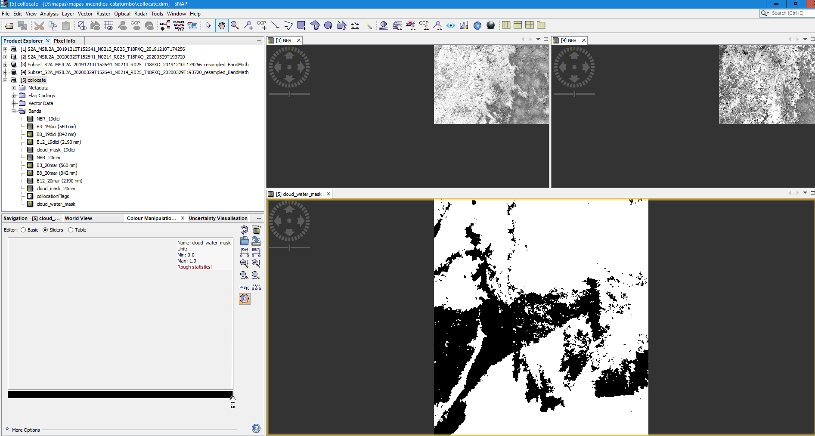
PROYECTO
SATELITES SOCIALES
Mapa de “cloud_water_mask”

Slide 15
PROYECTO
SATELITES SOCIALES
RBR la Relación de combustión relativizada
Prefuego y Posfuego
La diferencia de NBR entre pre-fuego y post-fuego es la relación de quema normalizada delta (dNBR):
𝑑𝑁𝐵𝑅 = 𝑁𝐵𝑅𝑝𝑟𝑒 − 𝑓𝑖𝑟𝑒 - 𝑁𝐵𝑅𝑝𝑜𝑠𝑡 − 𝑓𝑖𝑟𝑒
. La Relación de combustión relativizada (RBR)
𝑅𝐵𝑅 = (𝑑𝑁𝐵𝑅 (𝑁𝐵𝑅𝑝𝑟𝑒 − 𝑓𝑖𝑟𝑒 + 1.001)
) = (𝑁𝐵𝑅𝑝𝑟𝑒 − 𝑓𝑖𝑟𝑒 - 𝑁𝐵𝑅𝑝𝑜𝑠𝑡 − 𝑓𝑖𝑟𝑒 (𝑁𝐵𝑅𝑝𝑟𝑒 − 𝑓𝑖𝑟𝑒 + 1.001))
https://www.youtube.com/watch?v=_swGA_61kNk

Slide 16
PROYECTO
SATELITES SOCIALES
RBR:
para detectar los píxeles que no contienen agua
If cloud_water_mask == 0 then ((NBR_19dici – NBR_20mar) / (NBR_19dci + 1.001)) else NaN
Si nuestra máscara de agua de nuestra nube es cero, es decir que no contiene pixeles de agua entonces
Calculamos NBR

Slide 17
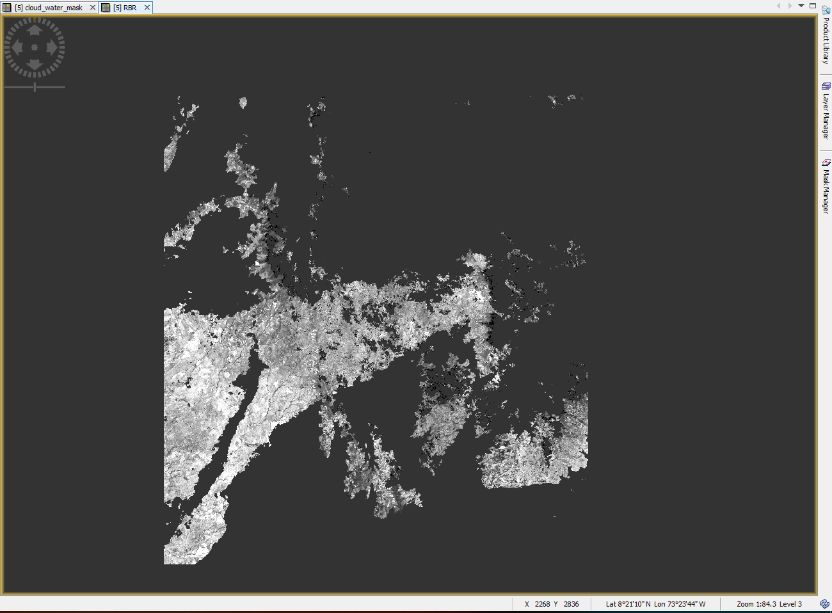
PROYECTO
SATELITES SOCIALES
Mapa RBR

Slide 18
PROYECTO
SATELITES SOCIALES
RBR_: ver zona incendiada
If RBR > 0.27 then RBR else NaN

Slide 19
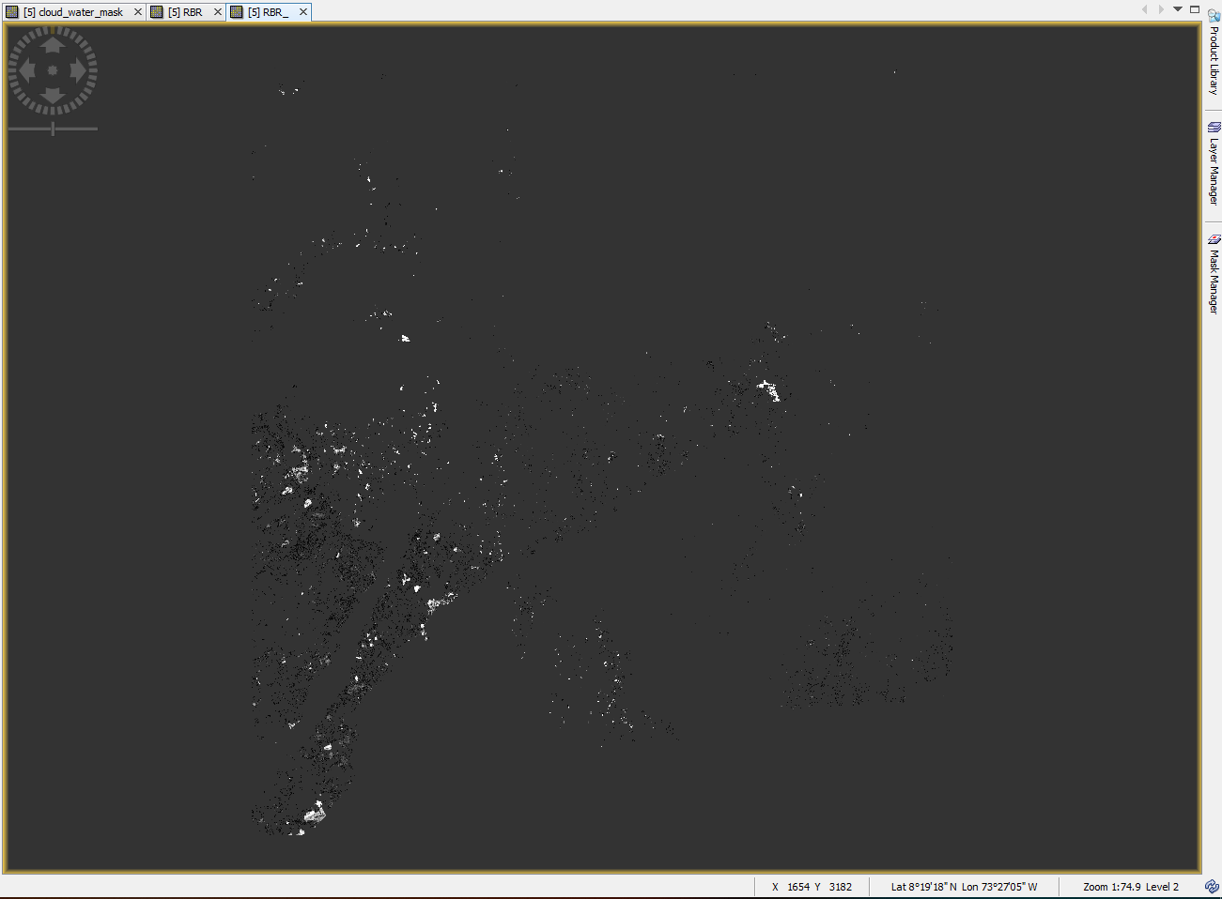
PROYECTO
SATELITES SOCIALES
Mapa RBR_
Área incendiada

Slide 20
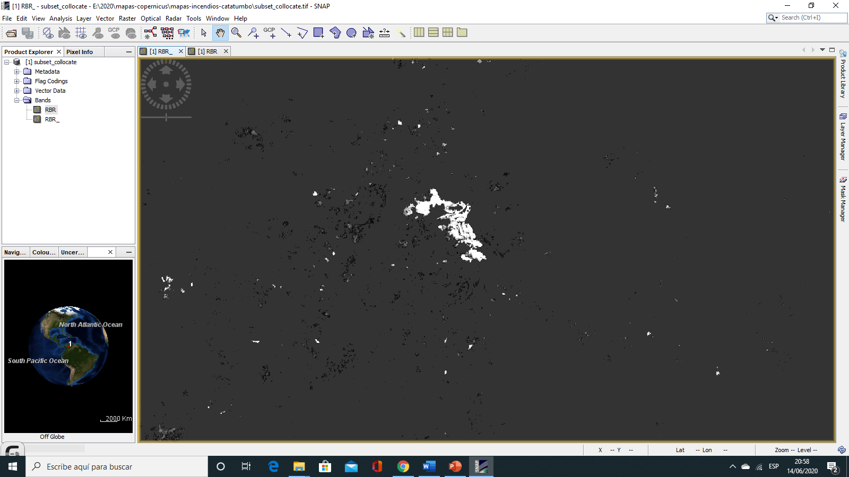
PROYECTO
SATELITES SOCIALES
ZOOM Mapa RBR_ Zona incendiada

Slide 21
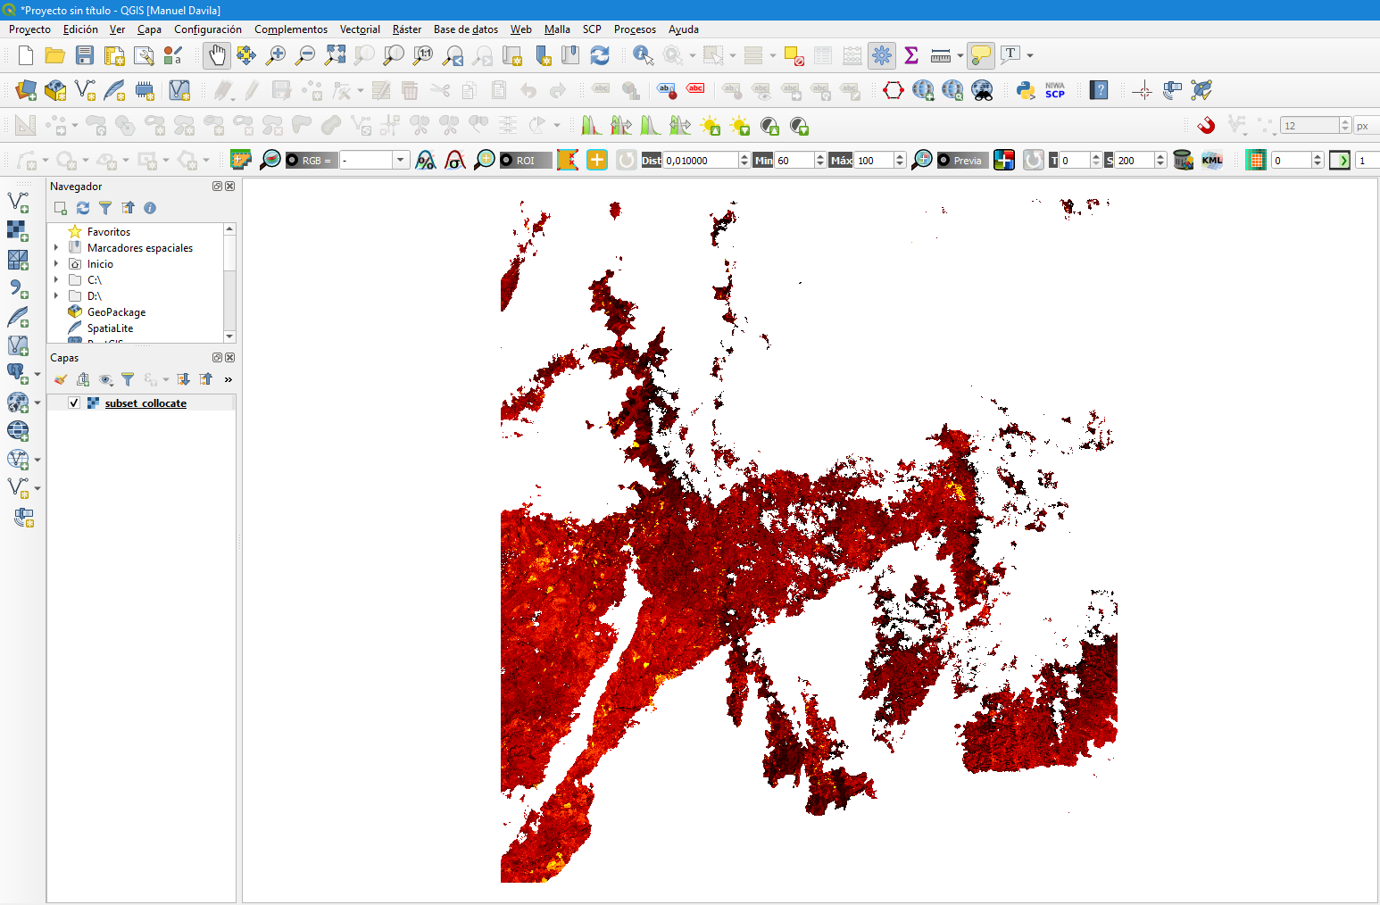
PROYECTO
SATELITES SOCIALES
Lectura del GeoTiff con QGIS
Área incendiada

Slide 22
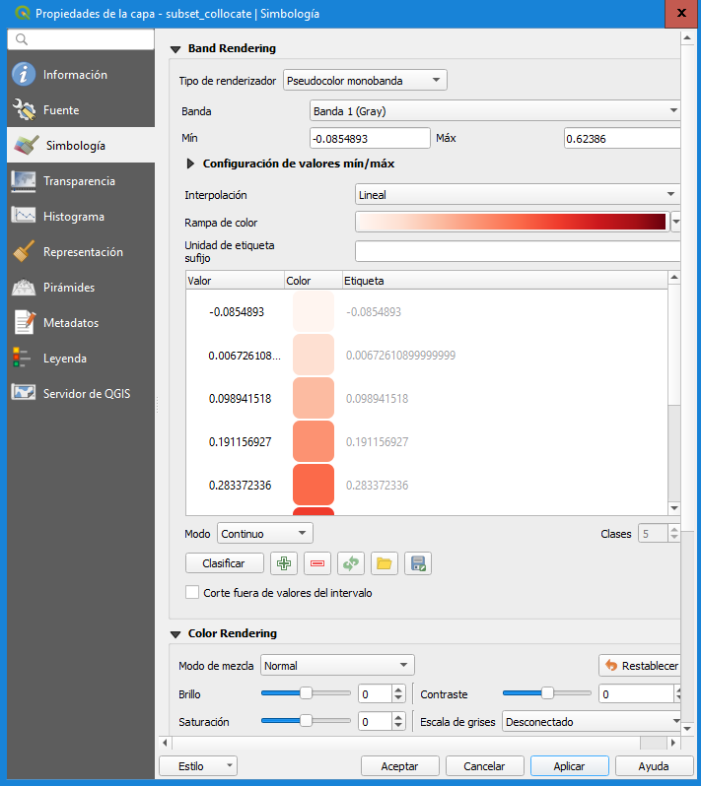
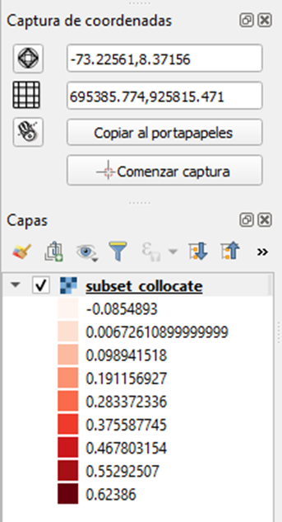
PROYECTO
SATELITES SOCIALES
Simbología con QGIS: Mínimos y Máximos para la trama

Slide 23
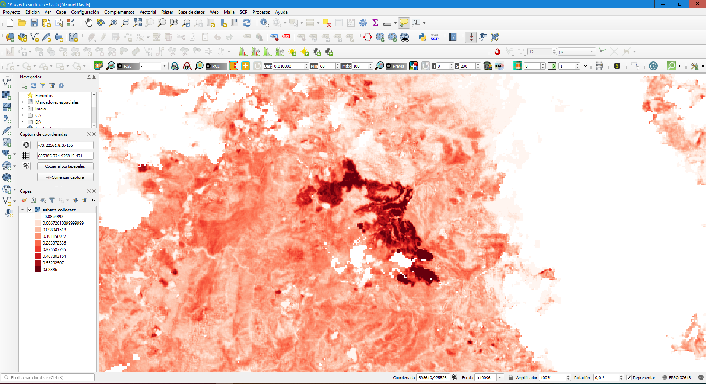
PROYECTO
SATELITES SOCIALES
Zoom al Mapa de la Zona incendiada con QGIS

Slide 24
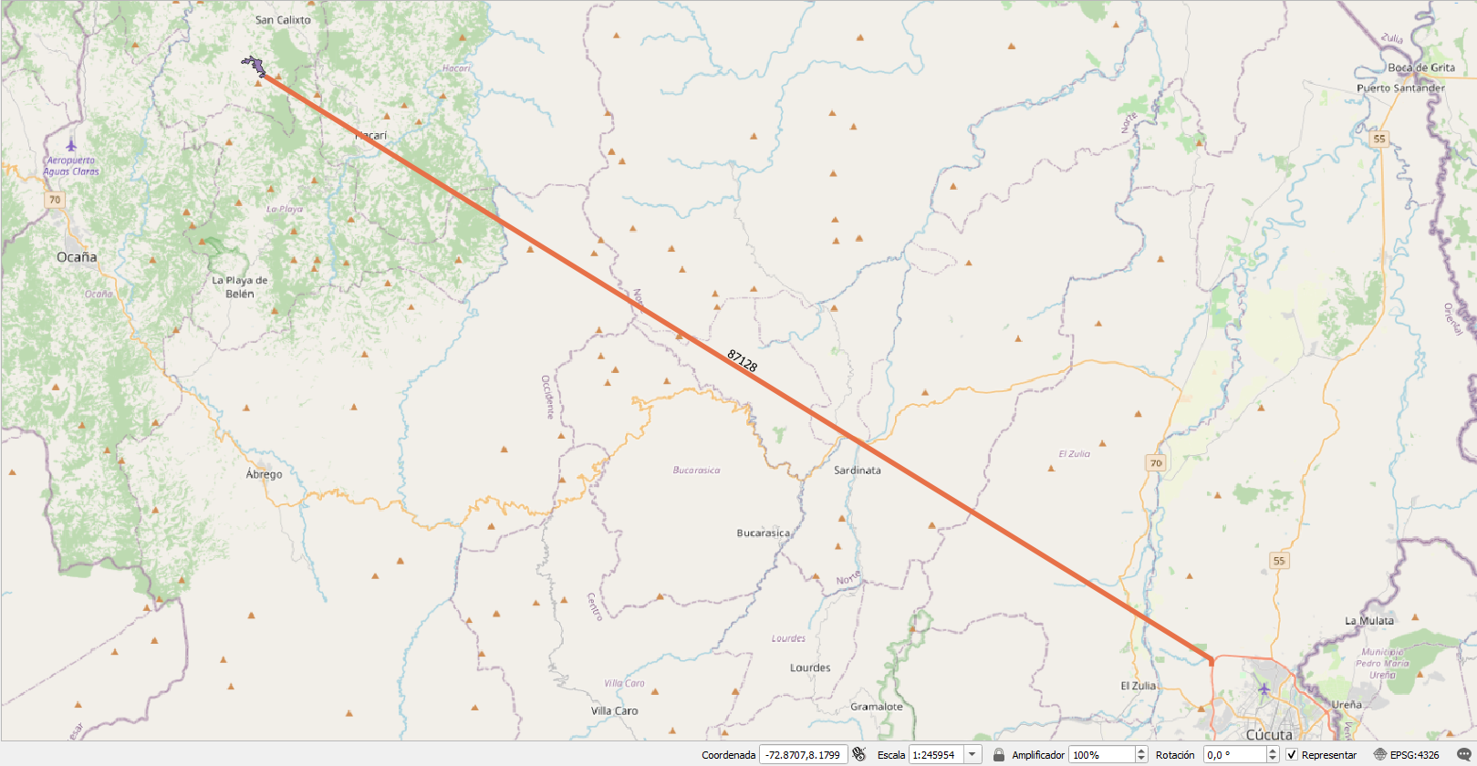
PROYECTO
SATELITES SOCIALES
Mapa de la Zona incendiada con QGIS
Alertas tempranas

Slide 25
FIN

